Slide 1
6장. 트레이딩 전략과 구현

Slide 2
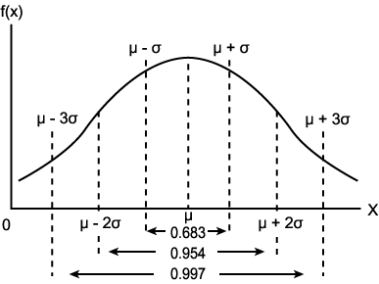
수익률의 표준편차
수익률의 표준편차: 자산 가격이 평균값에서 벗어나는 정도
즉, 리스크를 측정하는 방법
예상 수익률: 평균값인 μ(뮤)로 나타냄
리스크: 표준편차인 σ(시그마)로 나타냄
분산을 이용하면 흩어진 정도를 더
정확하게 나타낼 수 있음

Slide 3
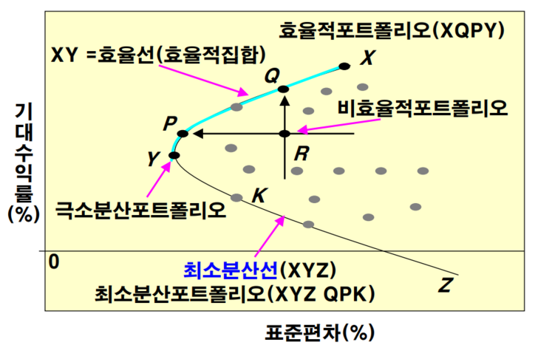
효율적 투자선
효율적 투자선: 투자자가 인내할 수 있는 리스크 수준에서 최상의 기대수익률을 제공하는 포트폴리오들의 집합
X축: 리스크(표준편차)
Y축: 예상 수익률(평균)
그래프: 효율적 투자선
점들: 개별 포트폴리오
효율적 투자선 위에 위치한 포트폴리오는 주어진 리스크에서 최대 수익을 냄

Slide 4
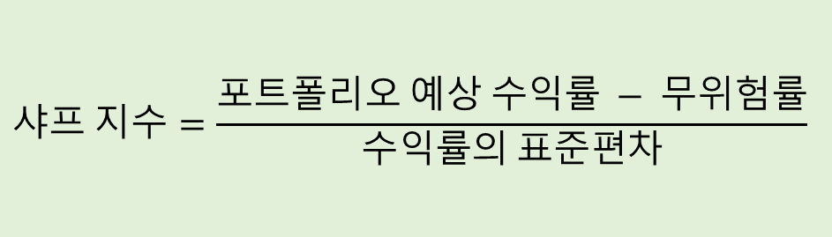
샤프 지수
샤프 지수: 초과수익을 얼마나 얻을 수 있는가를 나타내는
"초과수익률"에 관한 지수
샤프 지수가 높을수록 위험에 대한 보상이 더 큼
$$샤프 지수=\frac{포트폴리오 예상 수익률 − 무위험률}{수익률의 표준편차}$$

Slide 5
볼린저 밴드
볼린저 밴드: 주가의 20일 이동 평균선을 기준으로, 상대적인 고점을 나타내는 상단 밴드와 상대적인 저점을 나타내는 하단 밴드로 구성됨
밴드폭과 주가 변동성은 비례함
표준 볼린저 밴드 공식
상단 볼린저 밴드: 중간 볼린저 밴드 + (2 X 표준편차)
중간 볼린저 밴드: 종가의 20일 이동평균
하단 볼린저 밴드: 중간 볼린저 밴드 – (2 X 표준편차)

Slide 6
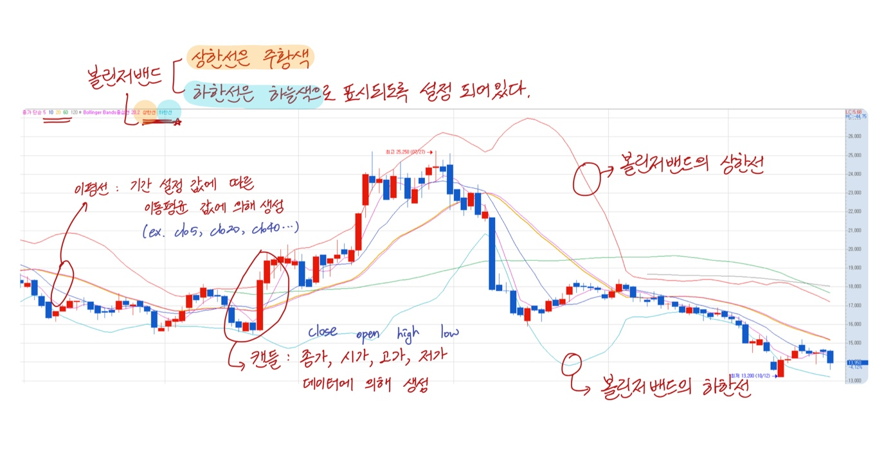
볼린저 밴드

Slide 7
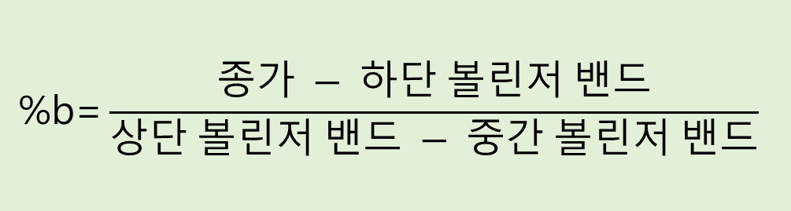
볼린저 밴드 지표: %b
%b: 주가가 볼린저 밴드 어디에 위치하는지를 나타내는 지표
종가가 상단 밴드보다 위에 있으면 1.0을 넘게 되고, 하단 밴드보다 아래에 있으면 0보다 작은 수가 됨
$$\text{\%}\text{b}\text{=}\frac{종가 − 하단 볼린저 밴드}{상단 볼린저 밴드 − 중간 볼린저 밴드}$$

Slide 8
볼린저 밴드를 이용한 추세 추종 매매기법
추세 추종: 상승 추세에 매수하고 하락 추세에 매도하는 기법
매수: 주가가 상단 밴드에 접근하며, 지표가 강세를 확증할 때만 매수
(%b가 0.8보다 크고, MFI가 80보다 클 때)
매도: 주가가 하단 밴드에 접근하며, 지표가 약세를 확증할 때만 매도
(%b가 0.2보다 작고, MFI가 20보다 작을 때)

Slide 9
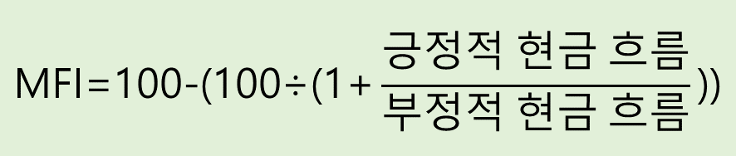
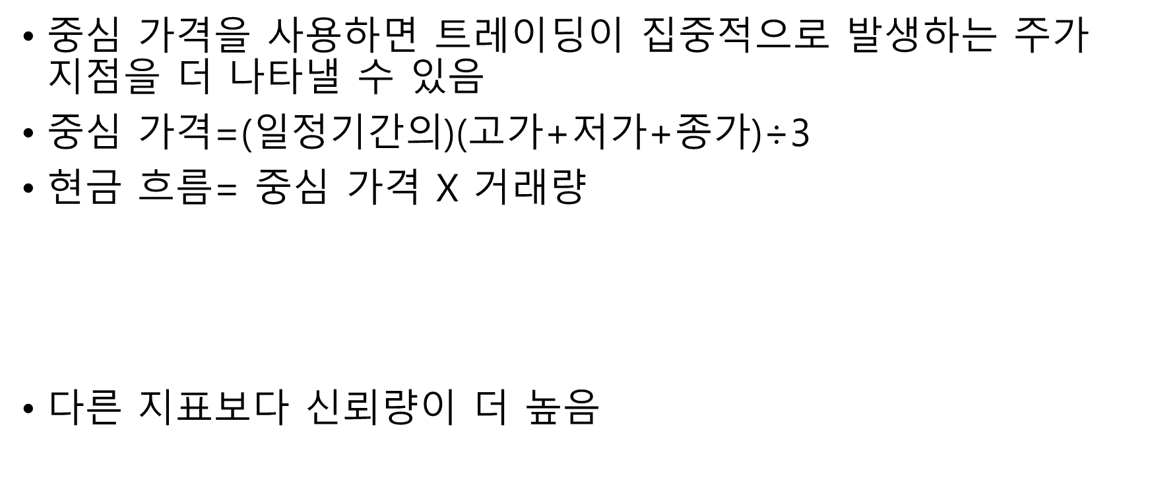
MFI (현금흐름지표, Money Flow Index)
중심 가격을 사용하면 트레이딩이 집중적으로 발생하는 주가 지점을 더 나타낼 수 있음
중심 가격=(일정기간의)(고가+저가+종가)$\text{÷}$3
현금 흐름= 중심 가격 X 거래량
다른 지표보다 신뢰량이 더 높음
$$\text{MFI}\text{=100-(100÷(1+}\frac{긍정적 현금 흐름}{부정적 현금 흐름}\text{))}$$

Slide 10
볼린저 밴드를 이용한 추세 반전 매매기법
반전 매매: 주가가 반전하는 지점을 찾아내 매수 또는 매도하는 기법
매수: 주가가 하단 밴드 부근에서 W형 패턴을 나타내고, 강세 지표가 확증할 때 매수 (%b가 0.05보다 작고 II%가 0보다 크면 매수)
매도: 상단 밴드 부근에서 일련의 주가 태그가 일어나며, 약세 지표가 확증할 때 매도 (%b가 0.95보다 크고 II%가 0보다 작으면 매도)

Slide 11

일중 강도
일중 강도: 거래 범위에서 종가의 위치를 토대로 주식 종목의 자금 흐름을 설명
$일중 강도=\frac{\text{2} \text{X} 종가 − 고가 − 저가}{고가 − 저가}$ X 거래량
$일중 강도율=\frac{일중강도의\text{21}일 합}{거래량의\text{21}일 합}$ X 100

